Slide 1
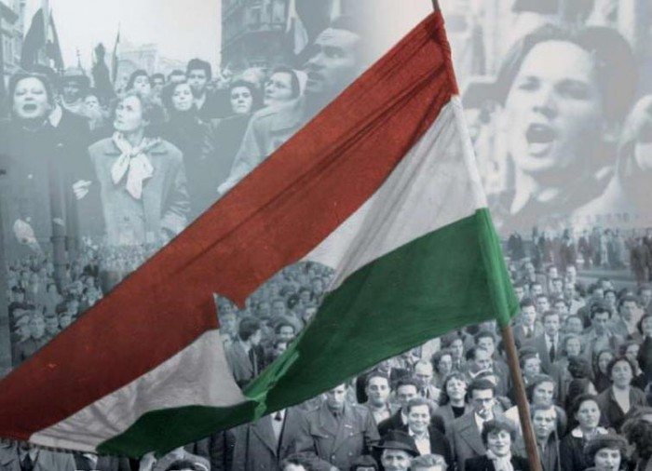
1956. Október 23. – 1956. November 4.
60
Egy kis ország nagy reményekkel
2016. Október 23. – 2016. November 4.

Slide 2
1956 októberében Magyarországon békés tüntetéssel kezdődő, fegyveres felkeléssel folytatódó forradalom bontakozott ki a Rákosi Mátyás nevével összefonódó kommunista diktatúra és a szovjet megszállás ellen.
az 1956-os forradalom kitörésének napja és a Magyar Köztársaság 1989-es kikiáltásának napja, melyet az 1990. évi XXVIII. törvény iktatott a nemzeti ünnepek sorába.

Slide 3
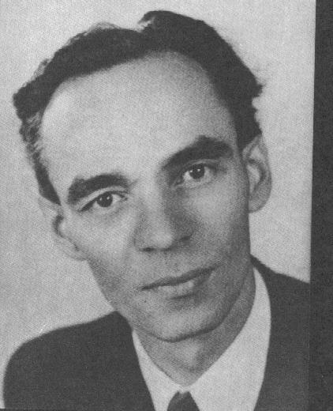
A forradalom előszobájában
1956.október 6-án újratemették Rajk Lászlót és társait
Október 16-án szegedi egyetemisták a kommunistáktól független ifjúsági szervezetet hoztak létre
Példájukat az ország több egyetemén követték, pl. Műegyetem
Fontosabb követelések:
Szovjet csapatok kivonása
Szabad választások
Szólás- és sajtószabadság, Kossuth címer visszaállítása
Beszolgáltatás eltörlése
Rákosi felelősségre vonása, Nagy Imre miniszterelnöki kinevezése
1.sz.

Slide 4
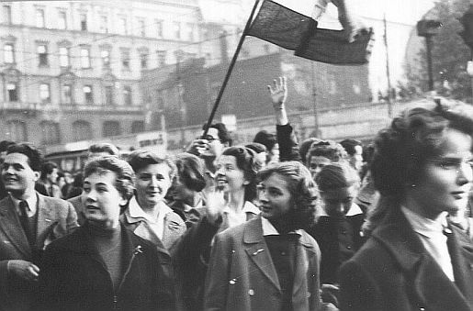
Így kezdődött…
A lengyelországi események hatására az egyetemisták tüntetést szerveztek 1956. október 23-án.
Izgatottak voltak, kalandvágyóak és fiatalok, az 1848-as márciusi ifjakhoz hasonlóan. Még nem is sejtették mit hoz a jövő…
Rákosit a Dunába Nagy Imrét a kormányba!

Slide 5
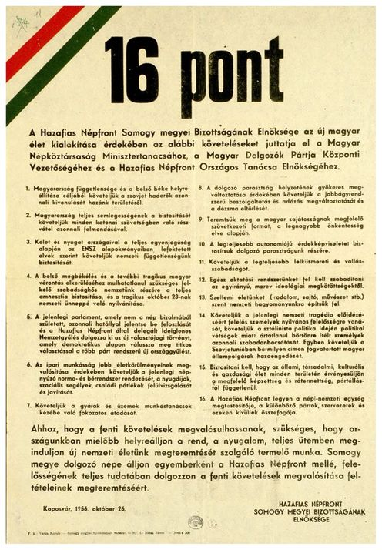

Slide 6
Az egyetemisták fő követelései
(részletek a 16 pontból)
Többpártrendszer bevezetése
Nagy Imre miniszterelnökké választása
A szovjet katonák vonuljanak ki az országból
A Rákosi-csoport tagjait állítsák bíróság elé
Az igazságtalanul elítéltek rehabilitációja
ÁVH megszüntetése
Kossuth címer visszaállítása

Slide 7
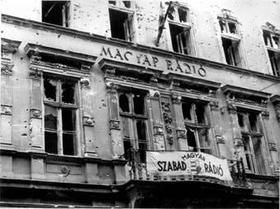
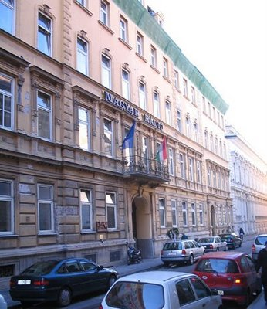
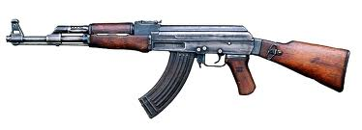
1956. október - november
napjaink
Az első halálos lövés itt érte a békés tüntetőket. Feltörték a közeli fegyverraktárokat és megkezdődött a forradalom. Már nem volt visszaút.

Slide 8
Október utolsó napjai
Október 24.
Gerő Ernő helyett Kádár Jánost nevezik ki a párt élére.
Október 25.
Nagy Imre alakít kormányt
Kossuth téri mészárlás (közel 100 halott)
vidéki nagyvárosokban sortüzek (Mosonmagyaróváron a legtöbb halott)
ÁVH megszüntetése
Kossuth címer használata
Fizetések felemelése
Október 28.
Nagy Imre tűzszünetet rendel el
Október 30.
Köztársaság téri pártszékház elleni támadás
megkezdődik a szovjet csapatok kivonulása
többpártrendszer bevezetése

Slide 9
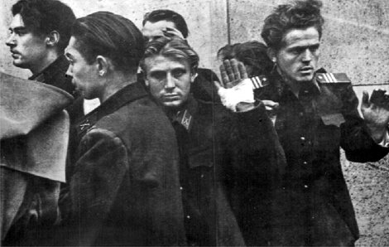
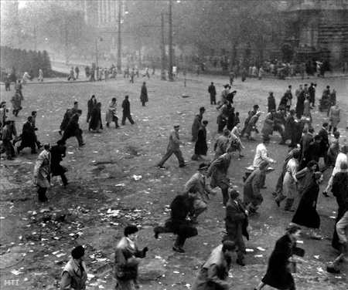

Slide 10
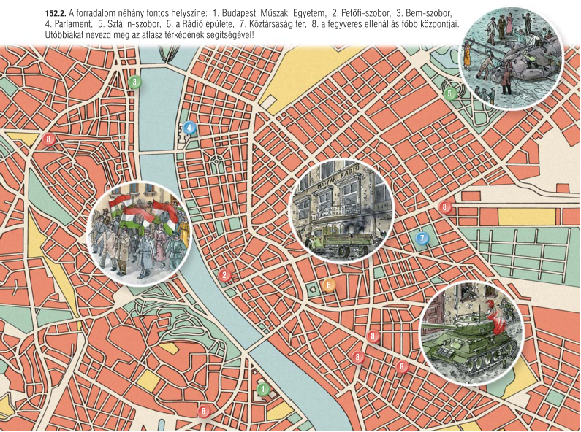
Október 23. néhány fontos színhelye
3
5
Széna tér
8
4
8
Baross tér
7
2
6
8
Corvin köz
8
Móricz Zsigmond körtér
8
1
Tompa utca
Tűzoltó utca
8

Slide 11
Újabb szovjet támadás
Előzmények:
Október 29. – szuezi válság:
Angol-francia-izraeli csapatok megtámadják Egyiptomot.
A nagyhatalmak figyelme Szuez felé fordul.
Magyarország magára marad.
Forradalmi Munkás-Paraszt Kormány
Kádár János és Münich Ferenc ellenkormányt alakít
november 4. Forgószél hadművelet megkezdése,
nagy erejű
szovjet támadás Magyarország ellen
hősies magyar ellenállás, de nagy a túlerő

Slide 12
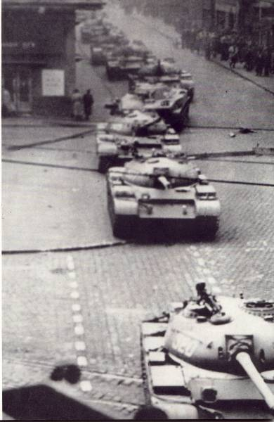
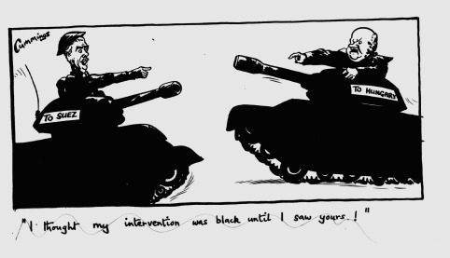
2. sz.
„Azt hittem az én beavatkozásom gonosz, amíg nem láttam a tiéteket. „

Slide 13
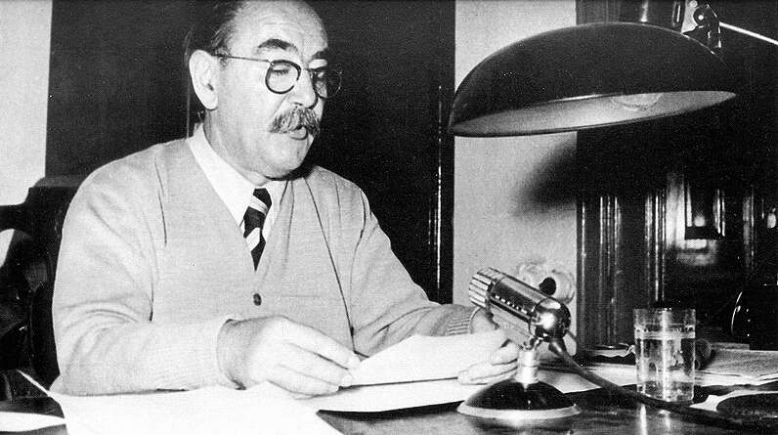
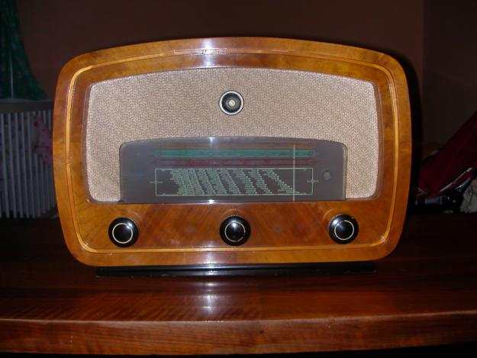
Nagy Imre beszéde november 4.
„Itt Nagy Imre beszél, a Magyar Népköztársaság Minisztertanácsának elnöke.
Ma hajnalban a szovjet csapatok támadást indítottak fővárosunk ellen,
azzal a nyilvánvaló szándékkal, hogy megdöntsék a törvényes magyar demokratikus kormányt.
Csapataink harcban állnak.
A kormány a helyén van. Ezt közlöm az ország népével és a világ közvéleményével.”

Slide 14
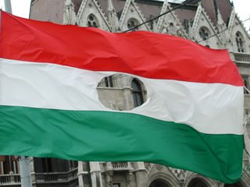
A forradalom vége
Nemzetőrség létrejön Király Béla vezetésével
November 1.:
Nagy Imre bejelenti Magyarország kilépését a Varsói szerződésből
Kinyilvánítja az ország semlegességét
A harcok megszűnnek

Slide 15
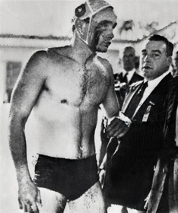
Érdekességek
A távoli Ausztráliában, a melbourne-i olimpián sikerült legyőzni a szovjeteket. A kilenc aranyérem közül , melyet megszereztek a magyar sportolók, egy igazán vérre ment. Vízilabda csapatunk elsöprő győzelemmel szerezte meg a döntőbe jutást a szovjetekkel szemben. Zádor Ervin „véres” fényképe bejárta a világot.
3. sz.

Slide 16
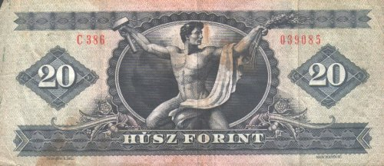
Érdekességek
Hegedűs István öttusázó 1956. október 24-én reggel edzésre sietett a Sportuszodába, amikor az ÁVH-sok lövései közül egy eltalálta. Nem volt ellenálló, csak dolgozni ment… Ő volt a modellje a régi húsz forintosnak.

Slide 17
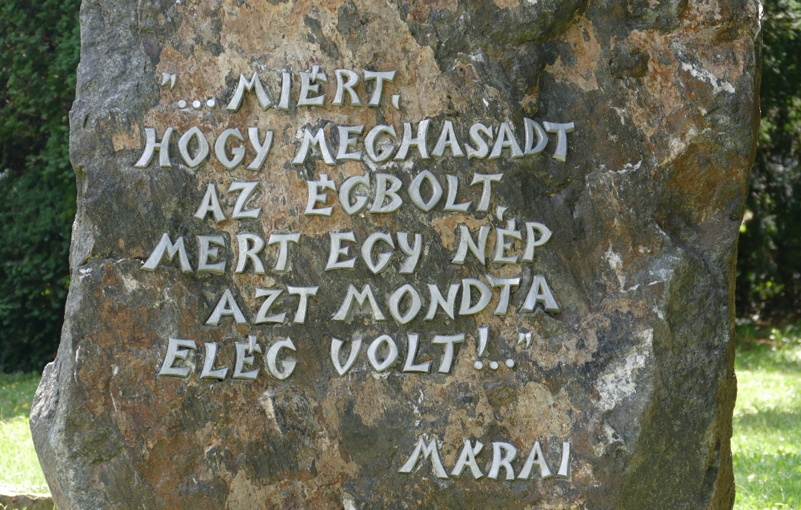
Eger 1956-2016
4. sz.

Slide 18
Október 21-én Eger is csatlakozott azokhoz az iskolavárosokhoz, ahol az ifjúság nyíltan fellépett körülményei megjavításáért.
A helyi újság a következőképp kommentálta az eseményeket:
„Friss szelek, fényes szelek fújnak. … Áttörték ezek a szelek az Egri Pedagógiai Főiskola vastag falait is, felrázva az ifjúságot…”

Slide 19
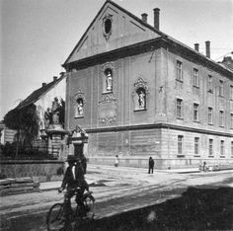
Eger - 1956. Október 23.
Több tucat hallgató megalakította a Kossuth Kört, csatlakoztak a Magyar Egyetemisták és Főiskolások Szövetségéhez, október 23-án megválasztották a vezetőiket.
Október 24-én és 25-én este demonstrációkat tartottak a belvárosban. A megmozdulások szervezésében élen jártak a Dobó Gimnázium és az Egri Pedagógiai Főiskola tanárai, diákjai. Sapkájukra nemzeti színű szalagot tűztek ki, és a nemzeti függetlenséget követelő jelszavakat, rigmusokat skandáltak.

Slide 20
Október 26-án már nagyszabású tüntetések voltak Egerben
Ledöntötték a Népkertben lévő szovjet katonai szobrot és a Nagytemplom mögötti szovjet katonai emlékművet, a Líceum tetejéről eltávolították a vörös csillagot, a nyomdában forradalmi kiáltványokat, röplapokat nyomtattak.
Megkezdődött a főiskolások ellátása védelmi fegyverekkel, mely a nemzetőrség szervezésének kezdetét jelentette. Október 27-én több teherautóval munkások érkeztek Borsod megyéből Egerbe, akik radikalizálták az itteni helyzetet, megalakult Eger Városvédelmi Bizottsága. Délután a városi pártbizottság épületénél lövöldözés alakult ki. Elfoglalták az ÁVH épületét is.

Slide 22
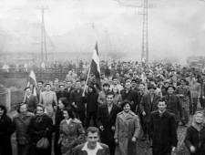
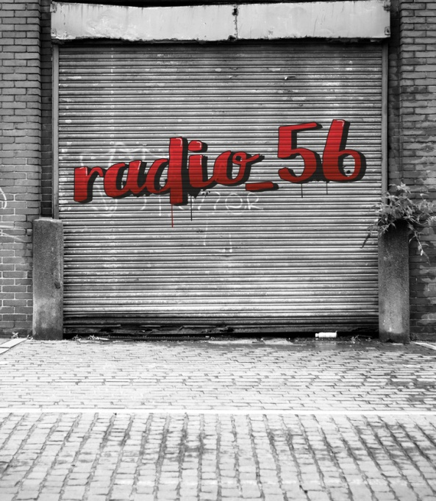
október 28.
Megalakult a Nemzetőrség Ideiglenes Védelmi Parancsnoksága, a színház épületében létrejött Eger Város Forradalmi Nemzeti Tanácsa.
A város forradalmi központjából, a líceum épületéből főiskolai hallgatók Szabad Eger Rádió néven független rádióadást sugároztak.

Slide 23
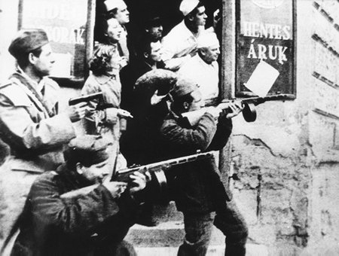
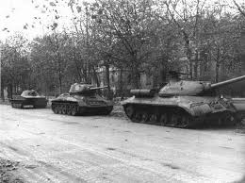
November 6. Ostromállapot
A szovjet hadsereg 1956. november 4-én délutántól kezdődően szállta meg a megyét. A csapatok Mezőkövesd irányából közelítették meg Egert, és a késő délutáni órákban harminc harckocsival vonultak be a városba. A páncélosok többször végig dübörögtek a város szűk, történelmi utcáin. A szovjet katonai parancsnokság a rendőrség Klapka utcai épületében rendezkedett be, s átvette a város irányítását. November 6-án az idegen megszállók ostromállapotot rendeltek el a városban.

Slide 24
1956. december 10-én
Emléktáblát helyeztek el a Gárdonyi Géza Színház épületén. A tábla arra emlékeztet, hogy ezen a helyen tüntettek a forradalom eszméiért.
A dohánygyári asszonyok vezetésével érkezett az idegen elnyomás ellen tüntető tömeg a Hatvanas ezred emlékműhöz, amikor szovjet harckocsikat vezényeltek ki a területre. Az egri nők kezükben égő gyertyával állták el az utat, farkasszemet nézve a tankokkal, s akkor sem mozdultak, amikor azzal fenyegették meg őket, hogy tűzparancsot adnak ki.
A harckocsik végül a Szvorényi út felé hagyták el a teret. A hős egri nők cselekedetükkel történelmet írtak, de nem kaptak érte tapsot, nevük sincs márványtáblába vésve. Bizonyították ugyanakkor: helyén volt a szívük.

Slide 25
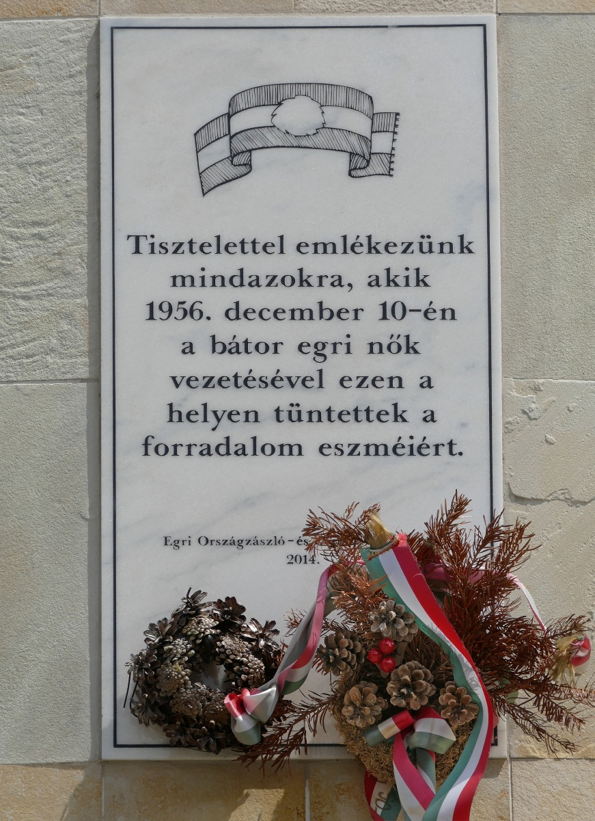
5. sz.

Slide 26
1956. december 12-én
A sortűz áldozatainak pontos száma egyébként ma sem ismert, különböző források szerint 9-16 ember halt meg az egri utcán, a sebesültek száma pedig 22 és 30 között volt. A vérbe fojtott tüntetést az emberi jogok napja alkalmából tartott sztrájk keretében rendezték.
A 48 órás munkabeszüntetést eredetileg a Budapesti Munkástanácsok kezdeményezték, az akcióhoz pedig csatlakozott Eger lakosságának a többsége is.
A sztrájk második napján a Széchenyi utcán 200-300 békés tüntető vonult fel, amikor az egri, illetve az időközben a megyeszékhelyre vezényelt füzesabonyi karhatalmista alakulat tagjai géppisztolyokkal a tömegbe lőttek.

Slide 27
6. sz.

Slide 28
Emlékezzünk! 60 éve történt…

Slide 29
Eger, Törvényház u. 2.

Slide 30
7. sz.

Slide 32
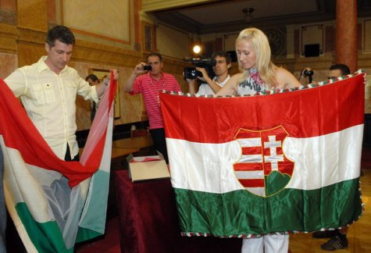
Egerben az 1956-os olimpia lyukas zászlója
Ausztráliai magyarok jóvoltából két különlegességgel gyarapodott az egri sportmúzeum: az 1956-os melbourne-i olimpia lyukas magyar zászlójával, és az azt felváltó lobogóval. (2009. július)

Slide 33
A forradalom nemzetközi utóhatása
A magyar forradalommal szemben megnyilvánuló nemzetközi szolidaritás nyomán a befogadó közösségek minden magyar kivándorlót politikai menekültnek, üldözöttnek tekintettek. Úgy vélték, hogy a szovjet kommunista terror elől menekülő szabadságharcosok a nyugati mentalitás számára legfontosabb érték, a szabadság érdekében tették kockára az életüket. Erkölcsi kötelességüknek érezték, hogy a kiérkező „fáradt hősöket” bőkezű gondoskodással, barátként fogadják.

Slide 34
Felhasznált irodalom
Horváth Péter: Történelem 8. az általános iskolások számára. Bp.: OFI, 2016.
Renn Oszkár: Itt a földön is… (Tűnődések és imádságok). Eger, 2012. Levéltári dokumentumok másolatai
http://www.rubicon.hu/magyar/oldalak/sortuzek_1956a/ 2016.10.10.
Cseh Zita: Az 1956-os forradalom eseményei Egerben /az előzményektől a szovjet megszállásig/ http://friendsofhungary.hu/1956-10-23-emlekezes-az-1956-osforradalomra-interju-miska-janossal/ 2016.10.01.
http://mult-kor.hu/cikk.php?id=15841 2016.01.10.
http://www.tveger.hu 2016.04.04
http://tortenelemcikkek.hu/node/159 2016.04.04
http://eger.wikimapia.org/ 2016.04.04
https://hu.wikipedia.org/wiki/1956-os_forradalom#Forr.C3.A1sok 2016.10.19.

Slide 35
Kedves 7-8. osztályos diákok!
Az 1956-os forradalom és szabadságharc 60. évfordulójának a tiszteletére
történelmi csapatversenyt hirdet iskolánk humán munkaközössége.
Nevezési határidő: 2016. október 26. (21 óra)
Nevezés módja: küldjetek a tinodipalyazat@gmail.com címre egy fényképet a csapatról,
mely egy egri 1956-os emlékhelyet (táblát) is ábrázol a háttérben.
A fájl neve a csapat neve legyen ékezet nélkül, pl.: Petofikor.jpg,
A csapatverseny ideje: 2016. november 15.
Egy csapat: 4 fő.
Felkészüléshez javasolt felhasználni az alábbiakat:
a 8. osztályos történelem tankönyvet(bármelyik megfelel)
az iskolai könyvtár kiállítását és Garancz András- Füge Zénó: 60 éve történt pályamunkáját:
http://tinodi-eger.hu/public/uploads/seink-nyomaban-garancz-andris-fuge-zeno56-8a-2016_573d899ae8a47.pdf
Szabadon választott szakirodalom.

